Slide 1
WEB前端

Slide 2
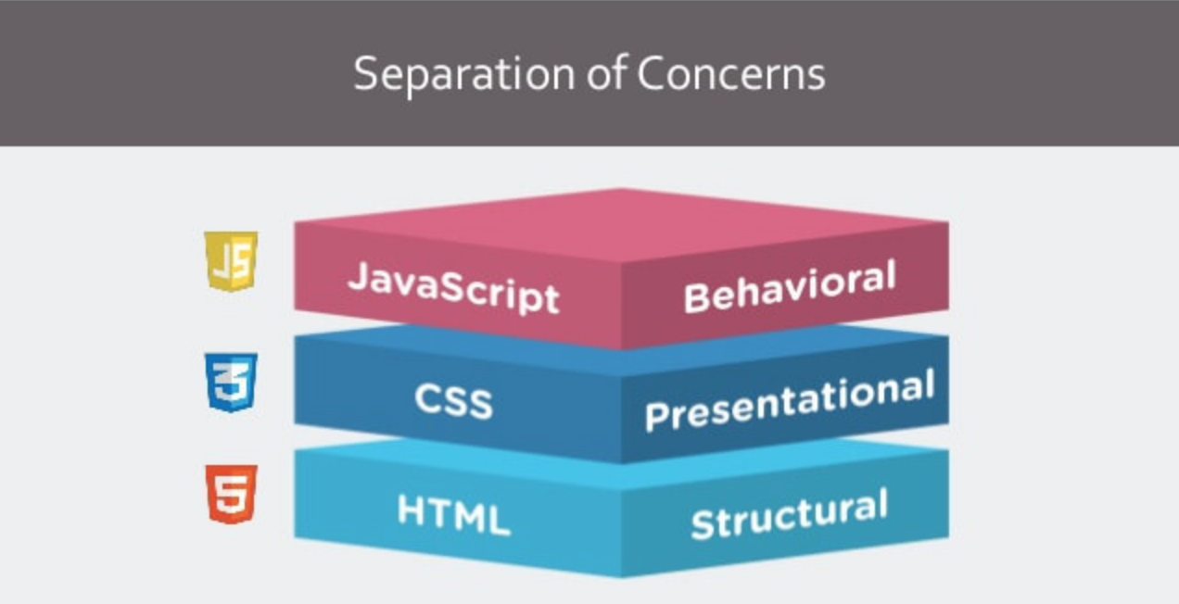
网页开发的原则
关注点分离：各种技术只负责自己的领域，不要混合在一起，形成耦合。
对于网页开发来说，主要是三种技术分离：
Notes:
https://en.wikipedia.org/wiki/Separation_of_concerns#HTML.2C_CSS.2C_JavaScript

Slide 3
网页开发的原则
HTML 语言
负责网页的结构，又称语义层。
CSS 语言
负责网页的样式，又称视觉层。
JavaScript 语言
负责网页的逻辑和交互，又称逻辑层或交互层。
Notes:
https://en.wikipedia.org/wiki/Separation_of_concerns#HTML.2C_CSS.2C_JavaScript

Slide 4
HTML

Slide 5
HTML简介
HTML标签
剖析一个HTML元素
元素的属性
分析HTML文档
学习网址
特殊字符
HTML语法：注释、块级元素和内联元素等
HTML的CSS样式

Slide 6
HTML简介
HTML (Hyper Text Markup Language),是一种超文本标记语言，用来描述网页。
HTML由一系列的元素（elements）组成，这些元素可以用来包围不同部分的内容，使其以某种方式呈现。
Web 浏览器的作用是读取 HTML 文档，并以网页的形式显示出它们。浏览器不会显示 HTML 标签，而是使用标签来解释页面的内容。
一个HTML文件的后缀名是.htm 或者是.html。
用文本编辑器就可以编写HTML文件。

Slide 7
HTML标签
HTML使用标记标签来描述网页。
  HTML标签是由尖括号包围的关键词，比如 <html>。
  HTML 标签通常是成对出现的，比如 <b> 和 </b>。标签对中的第一个标签是开始标签，第二个标签是结束标签。
  HTML 标签不区分大小写。也就是说，输入标签时既可以使用大写字母也可以使用小写字母。例如，标签 <title> 写作<title>、<TITLE>、<Title>、<TiTlE>，等等都可以正常工作。不过，从一致性、可读性等各方面来说，最好仅使用小写字母。

Slide 8
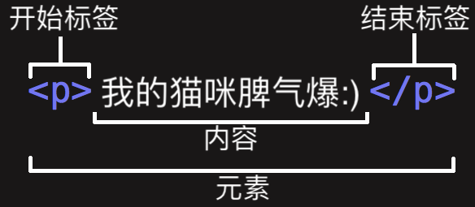
剖析一个HTML元素
这个元素的主要部分有：
开始标签：包含元素的名称（上图中为 p），被<、>所包围。
表示元素从这里开始或者开始起。
结束标签：与开始标签相似，只是其在元素名之前包含了一个斜杠。
表示着元素的结尾 。
内容：元素的内容，本例中就是所输入的文本本身。
元素：开始标签、结束标签与内容相结合，便是一个完整的元素。

Slide 9
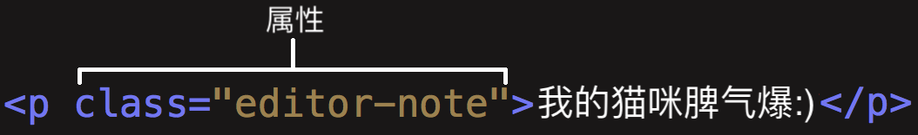
元素的属性
属性包含元素的额外信息。在上述例子中，这个class属性给元素赋了一个识别的名字，
这个名字此后可以被用来识别此元素的样式信息和其他信息。
一个属性必须包含如下内容：
在元素和属性之间有个空格space (如果有一个或多个已存在的属性，就与前一个属性之间有一个空格.)
属性后面紧跟着一个“=”符号.
有一个属性值,由一对引号“ ”引起来.

Slide 10
元素的属性
<a href=“https://www.mozilla.org/” title=“链接元素”></a>
元素<a>是锚，它使被标签包裹的内容成为一个超链接。
此元素也可以添加大量的属性，其中几个如下：
href: 这个属性声明超链接的web地址，当这个链接被点击，浏览器会跳转至
href声明的web地址。例如：href=“https://www.mozilla.org/”。
title: 标题title属性为超链接声明额外的信息，比如你将链接至那个页面。
例如：title=“The Mozilla homepage”。当鼠标悬浮时，将出现一个工具提示。
target: 目标target属性指定将用于显示链接的浏览上下文。例如，target=“_blank”
将在新标签页中显示链接。如果你希望在目前标签页显示链接，只需忽略这个属性。

Slide 11
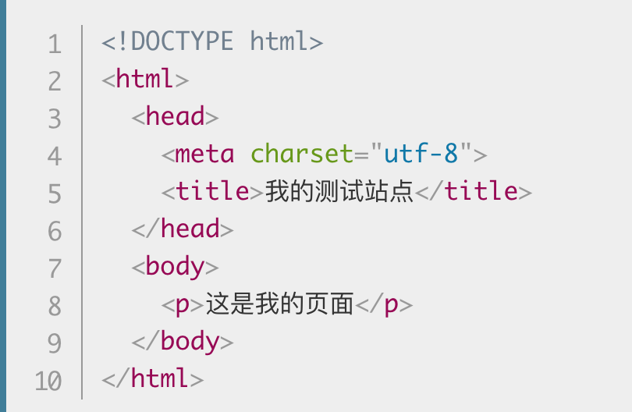
分析HTML文档
<!DOCTYPE html>：声明文档类型。
类型声明类似于链接，规定了HTML页面必须遵从的良好规则，能自动检测错误和
其他有用的东西。你只需要知道<!DOCTYPE html>是最短的有效的文档声明。

Slide 12
分析HTML文档
<html></html>: <html>元素。
这个元素包裹了整个完整的页面，是一个根元素。

Slide 13
分析HTML文档
<head></head>: <head>元素。
这个元素是一个容器，它包含了所有你想包含在HTML页面中，但不想在HTML页面中
显示的内容。这些内容包括CSS样式，字符集声明等等。

Slide 14
分析HTML文档
<meta charset=“utf-8”>: 这个元素设置文档使用utf-8字符集编码。
utf-8字符集包含了人类大部分的文字。基本上能识别你放上去的所有文本内容。
毫无疑问要使用它，并且它能在以后避免很多其他问题。

Slide 15
分析HTML文档
<title></title>: 页面标题。
出现在浏览器标签上，当你标记/收藏页面时它可用来描述页面。

Slide 16
分析HTML文档
<body></body>: <body>元素。
包含了你访问页面时所有显示在页面上的内容，文本，图片，音频，游戏等等。

Slide 17
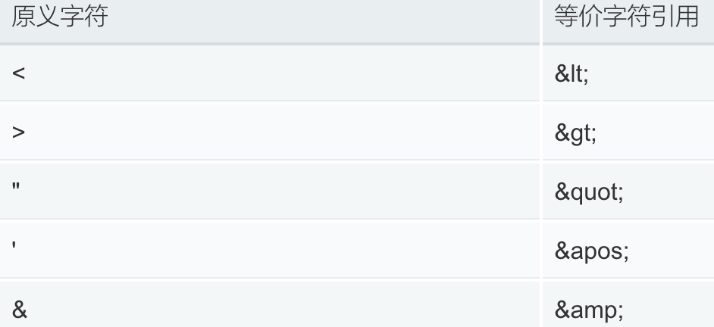
特殊字符
在HTML中，字符 < > “ ‘ & 是特殊字符，它们是HTML语法自身的一部分,。
如何将这些字符包含进你的文本中呢？
——使用字符引用, 每个字符引用以符号&开始, 以分号(;)结束。

Slide 18
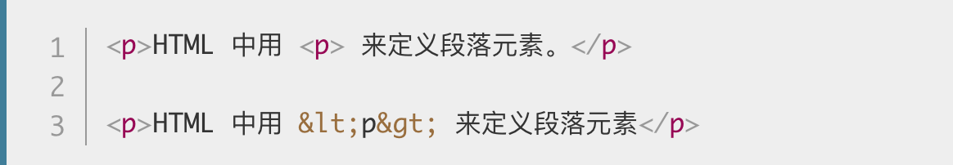
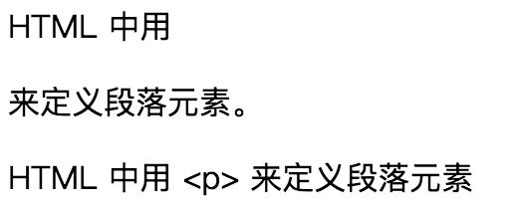
特殊字符
上面的代码实例和结果展示中，我们可以看出：
第一行是错误的，因为浏览器会认为第二个<p>是开始一个新的段落。
第三行是正确的，因为我们用字符引用来代替了角括号（‘<’和‘>’符号）。

Slide 19

HTML注释
如同大部分的编程语言一样，在HTML中有一种可用的机制来在代码中书写注释。
为了将一段HTML中的内容置为注释，你需要将其用特殊的记号<!--和-->包括起来：
比如：

Slide 20
块级元素和内联元素
在HTML中有两种元素类别，块级元素和内联元素：
块级元素
  在页面中以块的形式展现。相对与其前面的内容它会出现在新的一行，
  其后的内容也会被挤到下一行展现。
  通常用于展示页面上结构化的内容，例如段落、列表、导航菜单。
  一个以block形式展现的块级元素不会被嵌套进内联元素中，但可以
  嵌套在其它块级元素中。
内联元素
  通常出现在块级元素中并包裹文档内容的一小部分，而不是一整个
  段落或者一组内容。
  内联元素不会导致文本换行。
  通常出现在一堆文字之间，例如超链接元素<a>。

Slide 21
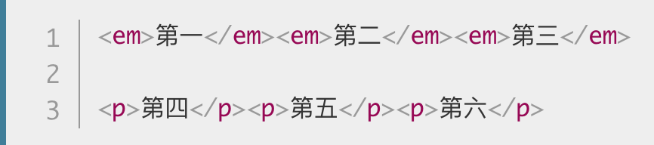
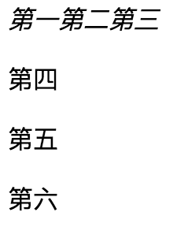
块级元素和内联元素
HTML语句
<em> 是一个内联元素，所以第一行代码中的三个元素都没有间隙的展示在了同一行。
<p>是一个块级元素，所以第二行代码中的每个元素分别都另起了新的一行展现，
并且每个段落间都有一些间隔。（这是因为默认的浏览器有着默认的展示<p>元素的
CSS styling）。
展示结果

Slide 22
块级元素和内联元素
常见的块级元素：
div , dl , form , h1 , h2 , h3 , h4 , h5 , h6 , menu , ol , p , table , ul , li
块级元素的宽度始终是与浏览器宽度一样，与内容无关；
常用的内联元素：
a , em , strong , font , img , input , label , select , span , textarea , cite , dfn
内联元素的宽度随着内容增加，高度随字体大小而改变。
内联元素可以设置外边界，但是外边界不对上下起作用，只能对左右起作用。

Slide 23

块级元素
div
含义：页面内容的一个独立组成部分。
常见的用途有三种：
1）划分页首、页尾、页边栏或导航栏等等；
2）表示页面的分栏；
3）将文章进一步分成几个部分，比如正文、评论、文章的元数据等等。
在浏览器显示如下：

Slide 24

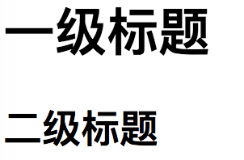
块级元素
h1, h2, h3, h4, h5, h6
含义：内容的标题。
h1是最高一级的标题，下一层标题使用h2，依次类推。除了h1以外，其他5个级别标题在一个页面中都可以出现多次，h1只能出现一次。
在浏览器显示如下：

Slide 25


块级元素
p
含义：表示段落。
它是文章内容的基本组成部分，也可以用来表示诗歌中的一节。p与div的主要区别是，前者表示文本段落，后者表示更广义的段落。
在P标签中，不应该再包含其他块级元素。此外，也不应该使用空的p标签。
在浏览器显示如下：

Slide 26
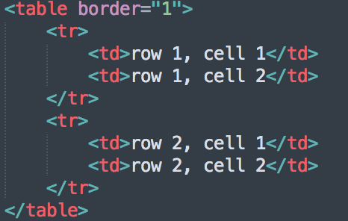
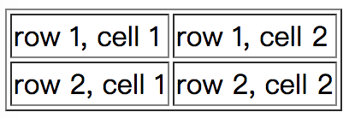
块级元素
table
表格由 <table> 标签来定义。每个表格均有若干行（由 <tr> 标签定义），每行被分割为若干单元格（由 <td> 标签定义）。单元格可以包含文本、图片、列表、段落、表单、水平线、表格等等。
在浏览器显示如下：

Slide 27
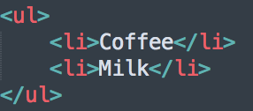

块级元素
ul、li
无序列表是一个项目的列表，此列项目使用粗体圆点（典型的小黑圆圈）进行标记。
无序列表始于 <ul> 标签。每个列表项始于 <li>。
在浏览器显示如下：

Slide 28
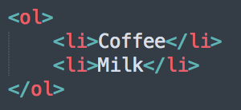

块级元素
ol、li
有序列表也是一个项目的列表，列表项目使用数字进行标记。
有序列表始于 <ol> 标签。每个列表项始于 <li> 标签。
在浏览器显示如下：

Slide 29

内联元素
a
含义：与href属性搭配使用时，链接至外部链接，或者同一页的某个锚点。
在浏览器显示如下：

Slide 30


内联元素
em
含义：表示强调。
em所指明的内容，应该比其周围的内容更重要。
注意，如果你只是想表示斜体或者引用书名，那就不要使用em标签，而是用CSS命令（font-style:italic）。
在浏览器显示如下：

Slide 31

内联元素
strong
含义：表示比em更强的强调。
在浏览器显示如下：

Slide 32

内联元素
cite
含义：表示引述的来源。
它用来指明书目信息、个人引语、或者参考文献中的外部资源。
在浏览器显示如下：

Slide 33
内联元素
dfn
含义：用来表示一个定义。
在浏览器显示如下：

Slide 34
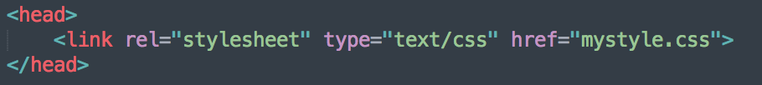
HTML的CSS样式
当浏览器读到一个样式表，它就会按照这个样式表来对文档进行格式化。
有以下三种方式来插入样式表：
1. 外部样式表
当样式需要被应用到很多页面的时候，外部样式表将是理想的选择。
使用外部样式表，你就可以通过更改一个文件来改变整个站点的外观。

Slide 35
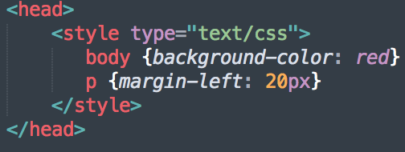
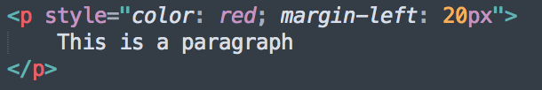
HTML的CSS样式
2.内部样式表
当单个文件需要特别样式时，就可以使用内部样式表。
可以在 head 部分通过 <style> 标签定义内部样式表。
3.内联样式
当特殊的样式需要应用到个别元素时，就可以使用内联样式。
使用内联样式的方法是在相关的标签中使用样式属性，可以包含任何 CSS 属性。

Slide 36
学习网址
http://www.w3school.com.cn/html/html_getstarted.asp
https://developer.mozilla.org/zh-CN/docs/Learn/HTML/Introduction_to_HTML/Getting_started
http://www.ruanyifeng.com/blog/2009/05/guide_to_semantic_html_elements.html

Slide 37
CSS

Slide 38
CSS简介
层叠次序
CSS语法
CSS的选择器
学习网址

Slide 39
CSS简介
CSS 指层叠样式表 (Cascading Style Sheets)，定义如何显示 HTML 元素。
样式表允许以多种方式规定样式信息。样式可以规定在单个HTML元素中，在HTML页头元素中，在一个外部CSS文件中，甚至可以在同一个HTML文档内部引用多个外部样式表。
更多情况下，样式保存在外部的 .css 文件中。通过仅仅编辑一个简单的 CSS 文档，外部样式表使你有能力同时改变站点中所有页面的布局和外观，极大提高工作效率。
多个样式定义可层叠为一。

Slide 40
层叠次序
当同一个 HTML 元素被不止一个样式定义时，会使用哪个样式呢？
一般而言，所有的样式会根据下面的规则层叠于一个新的虚拟样式表中，
其中数字 4 拥有最高的优先权。
浏览器缺省设置。
外部样式表。
内部样式表（位于 <head> 标签内部）。
内联样式（在 HTML 元素内部）。
因此，内联样式（在 HTML 元素内部）拥有最高的优先权，
这意味着它将优先于以下的样式声明：
<head> 标签中的样式声明
外部样式表中的样式声明
或者浏览器中的样式声明（缺省值）。

Slide 41
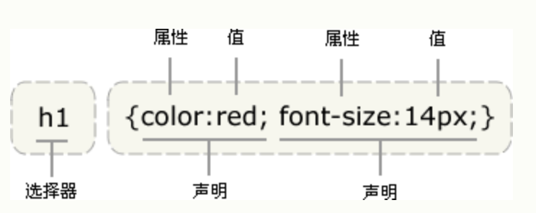
CSS语法
CSS 规则由两个主要的部分构成：选择器，以及一条或多条声明。
selector {declaration1; declaration2; ... declarationN }
选择器通常是您需要改变样式的 HTML 元素。
每条声明由一个属性和一个值组成。属性和值被冒号分开。
属性（property）是希望设置的样式属性（style attribute）。
selector {property: value}
下面代码是将 h1 元素内的文字颜色定义为红色，同时将字体大小设置为 14 像素。
h1 {color:red; font-size:14px;}

Slide 42
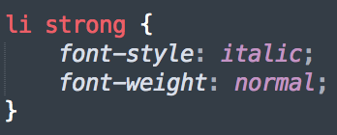
CSS的选择器
派生选择器（上下文选择器）
  依据元素在其位置的上下文关系来定义样式。
  通过合理地使用派生选择器，我们可以使 HTML 代码变得更加整洁。
比如，希望列表中的 strong 元素变为斜体字，而不是通常的粗体字，
可以这样定义一个派生选择器：

Slide 43

CSS的选择器
id 选择器
  可以为标有特定 id 的 HTML 元素指定特定的样式。
  以 "#" 来定义。
可以这样定义一个id选择器：下面的两个 id 选择器，
第一个可以定义元素的颜色为红色，第二个定义元素的颜色为绿色：

Slide 44
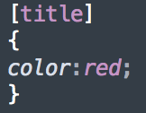
CSS的选择器
属性选择器
  对带有指定属性的 HTML 元素设置样式。
  只有在规定了 !DOCTYPE 时，IE7 和 IE8 才支持属性选择器。在 IE6 及更低的版本中，不支持属性选择。
可以这样定义一个属性选择器：
下面的例子为带有 title 属性的所有元素设置样式：

Slide 45
学习网址
http://www.w3school.com.cn/css/css_jianjie.asp
https://developer.mozilla.org/zh-CN/docs/Learn/CSS/Introduction_to_CSS
http://www.ruanyifeng.com/blog/2010/03/css_cookbook.html

Slide 46
Bootstrap

Slide 47
Bootstrap简介
Bootstrap结构
Bootstrap的简单使用
Bootstrap CSS
Bootstrap布局组件
Bootstrap插件
学习网址

Slide 48
Bootstrap简介
Bootstrap 是由 Twitter 的 Mark Otto 和 Jacob Thornton 开发的，用于快速开发 Web 应用程序和网站的前端框架。
Bootstrap是基于 HTML、CSS、JAVASCRIPT 的前端框架，实际上是CSS样式的合集。
Notes:
Bootstrap框架属于UI框架，这个和jQuery不太一样，其实准确的描述Bootstrap框架属于css框架而非javascript框架，但是它本身也使用javascript来完善Bootstrap框架的视觉效果。此外，Bootstrap框架十分超前，在支持html5和css3的浏览器上表现特别好，而且对移动终端的浏览器支持也是相当优秀。

Slide 49
Bootstrap特点
移动设备优先：自 Bootstrap 3 起，框架包含了贯穿于整个库的移动设备优先的样式。
浏览器支持：所有的主流浏览器都支持 Bootstrap。
响应式设计：Bootstrap 的响应式 CSS 能够自适应于台式机、平板电脑和手机。
容易上手：只要具备 HTML 和 CSS 的基础知识，就可以开始学习 Bootstrap。

Slide 50
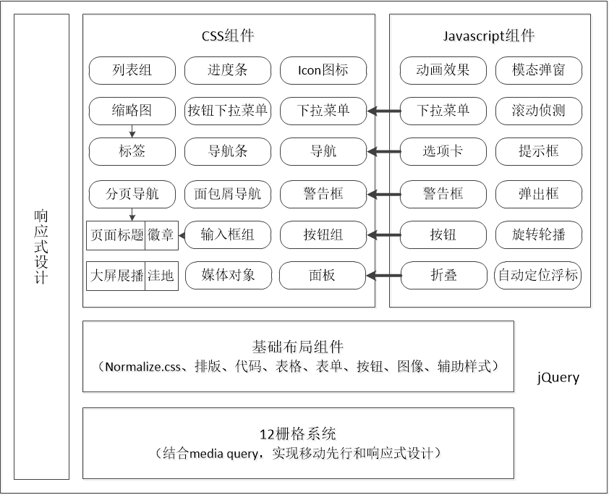
Bootstrap结构
Notes:
Bootstrap官方称其基本结构为为“脚手架”，用于重置背景、链接样式、栅格系统等。主要包括几个部分，一套可重用的CSS组件，用于创建图像、下拉菜单、导航、警告框、弹出框等等

Slide 51
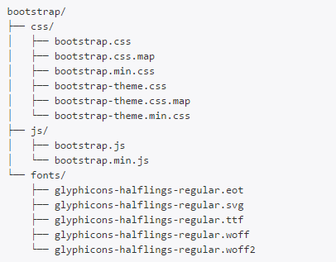
Bootstrap使用
下载bootstrap: http://getbootstrap.com/
Notes:
Download Bootstrap：下载 Bootstrap。点击该按钮，您可以下载 Bootstrap CSS、JavaScript 和字体的预编译的压缩版本。不包含文档和最初的源代码文件。
Download Source：下载源代码。点击该按钮，您可以直接从 from 上得到最新的 Bootstrap LESS 和 JavaScript 源代码。
如果使用的是未编译的源代码，您需要编译 LESS 文件来生成可重用的 CSS 文件。对于编译 LESS 文件，Bootstrap 官方只支持 Recess，这是 Twitter 的基于 less.js 的 CSS 提示。
图片给出的是已编译的 CSS 和 JS（bootstrap.*），以及已编译压缩的 CSS 和 JS（bootstrap.min.*）。同时也包含了 Glyphicons 的字体，这是一个可选的 Bootstrap 主题。
bootstrap.css 是完整的bootstrap样式表，未经压缩过的，可供开发的时候进行调试用
bootstrap.min.css 是经过压缩后的bootstrap样式表，内容和bootstrap.css完全一样，但是把中间不必要的空格之类的东西都删掉了，所以文件大小会比bootstrap.css小，可以在部署网站的时候引用，如果引用了这个文件，就没必要引用bootstrap.css了
bootstrap.js 这个是bootstrap的灵魂所在，是bootstrap的所有js指令的集合，你看到bootstrap里面所有的js效果，都是由这个文件控制的，这个文件也是一个未经压缩的版本，供开发的时候进行调试用
bootstrap.min.js 是bootstrap.js的压缩版，内容和bootstrap.js一样的，但是文件大小会小很多，在部署网站的时候就可以不引用bootstrap.js，而换成引用这个文件了
Bootstrap.css.map实际是个source map，Source map就是一个信息文件，里面储存着位置信息。也就是说，转换后的代码的每一个位置，所对应的转换前的位置。
有了它，出错的时候，除错工具将直接显示原始代码，而不是转换后的代码。这无疑给开发者带来了很大方便。

Slide 52
Bootstrap使用
在html文档中加载bootstrap相关的文件（jquery.js、bootstrap.min.js 和 bootstrap.min.css 文件）
为了Bootstrap开发的网站对移动设备友好，确保适当的显示和触屏缩放，需要在网页的head中增加viewport meta 标签
Bootstrap 所有 JavaScript 插件都依赖 jQuery，因此 jQuery必须在 Bootstrap 之前引入， jQuery 也必须使用最新版。
Notes:
只需要引入bootstrap.min.css和*.min.js，*.min.css是压缩过的，发布项目时候请引入*.min.css，因为这样可以提升加载速度，如果你想看源码，请看*.css 。bootstrap-theme.min.css和bootstrap/fonts不需要引入，icon也包含在字体中。
在之前的 Bootstrap 版本中（直到 2.x），您需要手动引用另一个 CSS，才能让整个项目友好的支持移动设备。Bootstrap 3 默认的 CSS 本身就对移动设备友好支持。
为了让 Bootstrap 开发的网站对移动设备友好，确保适当的绘制和触屏缩放，需要在网页的 head 之中添加 viewport meta 标签，如下所示：

Slide 53
Bootstrap使用
<!DOCTYPE html>
<html lang="zh-CN">
<head>
<meta charset="utf-8">
<meta http-equiv="X-UA-Compatible" content="IE=edge">
<meta name="viewport" content="width=device-width, initial-scale=1.0">
<title>Bootstrap example</title>
<link rel="stylesheet" href="http://js.biocloud.cn/bootstrap/3.3.4/css/bootstrap.min.css">
<!--[if lt IE 9]>
<script src="http://js.biocloud.cn/html5shiv/3.7.2/html5shiv.min.js"></script>
<script src="http://js.biocloud.cn/respond.js/1.4.2/respond.min.js"></script>
<![endif]-->
</head>
<body>
<h1>Hello World！</h1>
<script src="http://js.biocloud.cn/jquery/1.11.3/jquery.min.js"></script>
<script src="http://js.biocloud.cn/bootstrap/3.3.4/js/bootstrap.min.js"></script>
</body>
</html>
user-scalable=no
maximum-scale=1.0
Notes:
Bootstrap 使用了一些 HTML5 元素和 CSS 属性。为了让这些正常工作，您需要使用 HTML5 文档类型（Doctype）。否则面临一些浏览器显示不一致的问题，甚至可能面临一些特定情境下的不一致，以致于代码不能通过 W3C 标准的验证。
meta标签*必须*放在最前面，任何其他内容都*必须*跟随其后。Meta标签是HTML语言中HEAD区的一个辅助性标签，它位于HTML文档头部的<head>标记 和<title>标记之间，它提供用户不可见的信息。META标签有两个重要的属性：HTTP标题信息(HTTP-EQUIV)和页面描述信息(name)。
width 属性控制设备的宽度。假设网站将被带有不同屏幕分辨率的设备浏览，那么将它设置为 device-width 可以确保它能正确呈现在不同设备上。
initial-scale=1.0 确保网页加载时，以 1:1 的比例呈现，不会有任何的缩放。
在移动设备浏览器上，通过为 viewport meta 标签添加 user-scalable=no 可以禁用其缩放（zooming）功能。
通常情况下，maximum-scale=1.0 与 user-scalable=no 一起使用。这样禁用缩放功能后，用户只能滚动屏幕，就能让网站看上去更像原生应用的感觉。

Slide 54
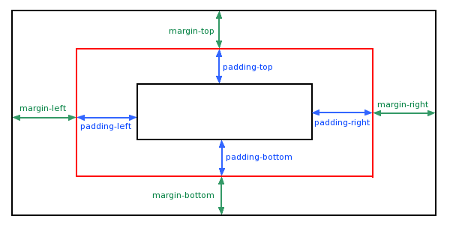
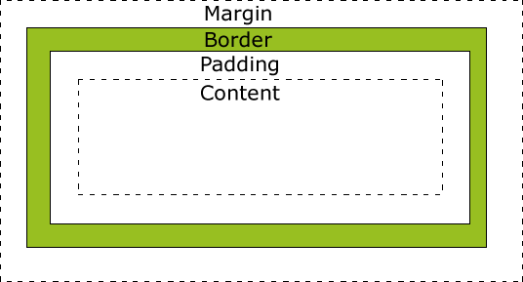
CSS 简介－盒子模型
总元素的宽度=宽度+左填充+右填充+左边框+右边框+左边距+右边距
总元素的高度=高度+顶部填充+底部填充+上边框+下边框+上边距+下边距
Notes:
CSS盒模型本质上是一个盒子，封装周围的HTML元素，它包括：边距，边框，填充，和实际内容。
盒模型允许我们在其它元素和周围元素边框之间的空间放置元素。
Margin(外边距) - 清除边框外的区域，外边距是透明的。margin 可以单独改变元素的上，下，左，右边距，也可以一次改变所有的属性。
Border(边框) - 围绕在内边距和内容外的边框。
Padding(内边距) - 清除内容周围的区域，内边距是透明的。
Content(内容) - 盒子的内容，显示文本和图像。

Slide 55
Bootstrap CSS
Bootstrap网格系统
Bootstrap排版
Bootstrap代码
Bootstrap表格
Bootstrap表单
Bootstrap按钮
Bootstrap图像

Slide 56
Bootstrap网格系统
Bootstrap包含了一个响应式的、移动设备优先的、不固定的网格系统，可以随着设备和视口大小的增加而适当的增加到最多12列
移动设备优先策略
内容：决定什么是最重要的
布局：优先设计更小的宽度
渐进增强：随着屏幕大小的增加而添加元素
Notes:
Bootstrap 3 是移动设备优先的，在这个意义上，Bootstrap 代码从小屏幕设备（比如移动设备、平板电脑）开始，然后扩展到大屏幕设备（比如笔记本电脑、台式电脑）上的组件和网格。

Slide 57
Bootstrap网格系统
行必须放置在 .container class 内
使用行来创建列的水平组
内容应该放置在列内，且唯有列可以是行的直接子元素。
预定义的网格类，比如 .row 和 .col-xs-4，可用于快速创建网格布局。
列通过padding来创建列内容之间的间隙。该内边距是通过 .rows 上的margin取负，表示第一列和最后一列的行偏移
网格系统是通过指定想要横跨的12个可用的列来创建的
Notes:
网格系统通过一系列包含内容的行和列来创建页面布局。
行必须放置在 .container class 内，以便获得适当的对齐（alignment）和内边距（padding）。
使用行来创建列的水平组。
内容应该放置在列内，且唯有列可以是行的直接子元素。
预定义的网格类，比如 .row 和 .col-xs-4，可用于快速创建网格布局。LESS 混合类可用于更多语义布局。
列通过内边距（padding）来创建列内容之间的间隙。该内边距是通过 .rows 上的外边距（margin）取负，表示第一列和最后一列的行偏移。
网格系统是通过指定您想要横跨的十二个可用的列来创建的。例如，要创建三个相等的列，则使用三个 .col-xs-4

Slide 58
Bootstrap网格系统
1 | 1 | 1 | 1 | 1 | 1 | 1 | 1 | 1 | 1 | 1 | 1
.col-*-4 |  |  |  | .col-*-4 |  |  |  | .col-*-4
.col-*-4 |  |  |  | .col-*-8
.col-*-6 |  |  |  |  |  | .col-*-4
.col-*-12
Notes:
响应式网格系统随着屏幕或视口（viewport）尺寸的增加，系统会自动分为最多12列。

Slide 59
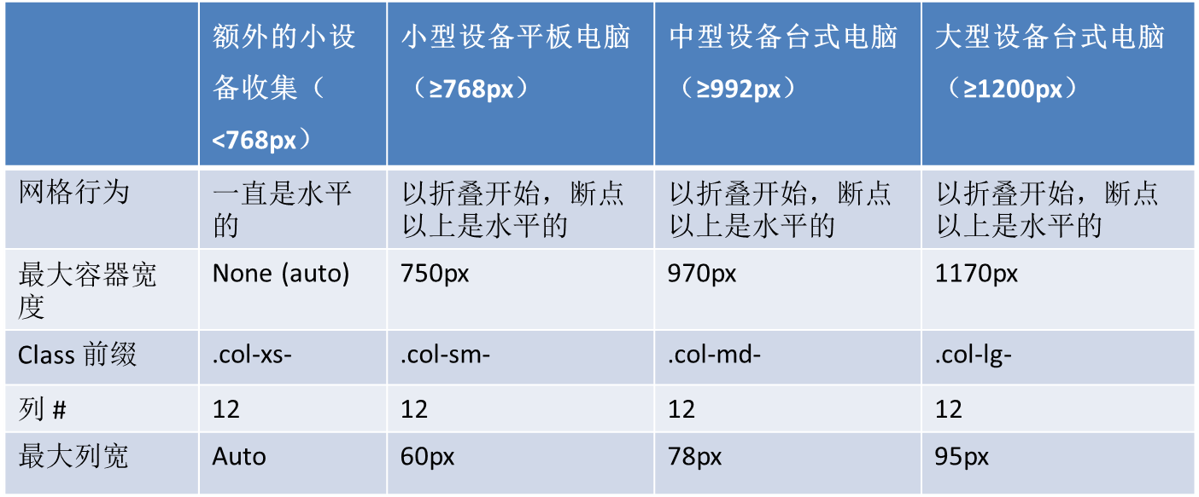
Bootstrap网格系统

Slide 60
Bootstrap网格基本结构
<div class="container">
<div class="row">
<div class="col-sm-3 col-md-6 col-lg-8" style="…"></div>
<div class="col-sm-9 col-md-6 col-lg-4"></div>
</div>
<div class="row">...</div>
</div>
Notes:
这个例子适用于手机、平板电脑和台式电脑。这边只设置了sm md lg，当放在更小的xs设备时，就会默认每列占12格

Slide 61
Bootstrap网格列偏移
<div class="container">
<div class="row" >
<div class="col-md-6 col-md-offset-3"
style="…">
<p>This is an example </p>
</div>
</div>
</div>
.col-md-offset-* 1-11
1 | 1 | 1 | 1 | 1 | 1 | 1 | 1 | 1 | 1 | 1 | 1
Notes:
使用 .col-md-offset-* 类。这些类会把一个列的左外边距（margin）增加 * 列，其中 * 范围是从 1 到 11。

Slide 62
Bootstrap网格列嵌套
<div class="container">
<div class="row">
<div class=“col-md-12” style=“…">
<h4>分为四个盒子</h4>
<div class="row">
<div class=“col-md-6” style=“…"></div>
<div class="col-md-6" style=“…"></div>
</div>
<div class="row">
<div class=“col-md-6” style=“…"></div>
<div class="col-md-6" style=“…"></div>
</div>
</div>
</div>
</div>
Notes:
使用 .col-md-offset-* 类。这些类会把一个列的左外边距（margin）增加 * 列，其中 * 范围是从 1 到 11。

Slide 63
Bootstrap排版
内联子标题
<h3>我是标题<small>我是副标题</small></h3>
列表
有序列表 <ol></ol>
无序列表 <ul></ul>
未定义样式列表 <ul class="list-unstyled"></ul>
内联列表 <ul class="list-inline"></ul>
定义列表 <dl></dl>
内联列表 <dl class="dl-horizontal"></ dl>
Notes:
如果需要向任何标题添加一个内联子标题，只需要简单地在元素两旁添加 <small>，或者添加 .small class，这样子您就能得到一个字号更小的颜色更浅的文本
HTML 元素提供了用于缩写的标记，比如 WWW 或 HTTP。Bootstrap 定义 <abbr> 元素的样式为显示在文本底部的一条虚线边框，当鼠标悬停在上面时会显示完整的文本（只要您为 <abbr> title 属性添加了文本）。为了得到一个更小字体的文本，请添加 .initialism 到 <abbr>。
缩写 <abbr title="World Wide Wed">WWW</abbr>
地址 <address></address>
引用

Slide 64

Bootstrap排版
强调 <small> <strong> <em>
<small>本行内容是在标签内</small><br>
<strong>本行内容是在标签内</strong><br>
<em>本行内容是在标签内，并呈现为斜体</em><br>
<p class="text-left">向左对齐文本</p>
<p class="text-center">居中对齐文本</p>
<p class="text-right">向右对齐文本</p>
<p class="text-muted">本行内容是减弱的</p>
<p class="text-primary">primary class</p>
<p class="text-success">success class</p>
<p class="text-info">info class</p>
<p class="text-warning">warning class</p>
<p class="text-danger">danger class</p>
Notes:
HTML 的默认强调标签 <small>（设置文本为父文本大小的 85%）、<strong>（设置文本为更粗的文本）、<em>（设置文本为斜体）。

Slide 65
Bootstrap更多排版类
类 | 描述
.lead | 使段落突出显示
.small | 设定小文本 (设置为父文本的 85% 大小)
.text-justify | 设定文本对齐,段落中超出屏幕部分文字自动换行
.text-nowrap | 段落中超出屏幕部分不换行
.text-lowercase | 设定文本小写
.text-uppercase | 设定文本大写
.text-capitalize | 设定单词首字母大写
.initialism | 显示在 <abbr> 元素中的文本以小号字体展示，且可以将小写字母转换为大写字母
.blockquote-reverse | 设定引用右对齐
.list-unstyled | 移除默认的列表样式，列表项中左对齐 ( <ul> 和 <ol> 中)。 这个类仅适用于直接子列表项 (如果需要移除嵌套的列表项，你需要在嵌套的列表中使用该样式)
.list-inline | 将所有列表项放置同一行
.dl-horizontal | 该类设置了浮动和偏移，应用于 <dl> 元素和 <dt> 元素中，具体实现可以查看实例
.pre-scrollable | 使 <pre> 元素可滚动，代码块区域最大高度为340px,一旦超出这个高度,就会在Y轴出现滚动条
Notes:
HTML 的默认强调标签 <small>（设置文本为父文本大小的 85%）、<strong>（设置文本为更粗的文本）、<em>（设置文本为斜体）。

Slide 66

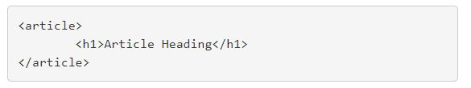
Bootstrap文本（代码）
Bootstrap允许以两种形式显示代码：
<code>标签 <pre>标签
<p><code>&lt;header&gt;</code> 作为内联元素被包围。</p>
<pre>
&lt;article&gt;
&lt;h1&gt;Article Heading&lt;
/h1&gt;
&lt;/article&gt;
</pre>
Notes:
第一种是 <code> 标签。如果您想要内联显示代码，那么您应该使用 <code> 标签。
第二种是 <pre> 标签。如果代码需要被显示为一个独立的块元素或者代码有多行，那么您应该使用 <pre> 标签。

Slide 67
Bootstrap文本（代码）
元素/类 | 描述
<var> | 变量赋值: x = ab + y
<kbd> | 按键提示： CTRL + P
<pre> | 多行代码
<pre class="pre-scrollable"> | 多行代码带有滚动条
<samp> | 电脑程序输出: Sample output
<code> | 同一行代码片段: span, div

Slide 68
Bootstrap表格
标签 | 描述
<table> | 为表格添加基础样式。
<thead> | 表格标题行的容器元素（<tr>），用来标识表格列。
<tbody> | 表格主体中的表格行的容器元素（<tr>）。
<tr> | 一组出现在单行上的表格单元格的容器元素（<td> 或 <th>）。
<td> | 默认的表格单元格。
<th> | 特殊的表格单元格，用来标识列或行（取决于范围和位置）。必须在 <thead> 内使用。
<caption> | 关于表格存储内容的描述或总结。
Notes:
Bootstrap支持原来的表格元素

Slide 69
Bootstrap表格类
class="table" 设置内边距以及水平分割线
class=“table-striped” 在<tbody>内容主体上添加斑马线形式的条纹
class=“table-bordered” 表格周围增加边框
class=“table-hover”在<tbody> 内 某一行启用鼠标悬停高亮换色
class=“table-condensed” 紧凑表格

Slide 70
表格<tr>, <th> 和 <td> 类
上下文类，用来改变表格行或单个单元格背景颜色
class=“active” 在行或单元格上应用悬停颜色
class="success“
class=“info” 信息变化
class="warning"
class="danger"
<div class=“table-responsive”><table></div>响应式表格，让表格水平滚动以适应小型设备（小于 768px）

Slide 71
Bootstrap表单
垂直表单 <form role="form">
内联表单 <form class="form-inline" role="form">
水平表单 <form class="form-horizontal" role="form">
<div class="form-group"> …</div>
向所有的文本元素 <input>、<textarea> 和 <select> 添加class ="form-control"
Notes:
Bootstrap提供了下列类型的表单布局：
如果需要创建一个表单，它的所有元素是内联的，向左对齐的，标签是并排的，请向 <form> 标签添加 class .form-inline。默认情况下，Bootstrap 中的 input、select 和 textarea 有 100% 宽度。在使用内联表单时，您需要在表单控件上设置一个宽度。
把标签和控件放在一个带有 class .form-group 的 <div> 中。

Slide 72

Bootstrap表单控件
输入框input
Type： text、password、datetime、datetime-local、date、month、
time、week、number、email、url、search、tel 、 color
<form role="form">
<div class="form-group">
<label for="name">标签</label>
<input type="text" class="form-control" placeholder="文本输入">
</div>
</form>
Notes:
Bootstrap提供了下列类型的表单布局：
如果需要创建一个表单，它的所有元素是内联的，向左对齐的，标签是并排的，请向 <form> 标签添加 class .form-inline。默认情况下，Bootstrap 中的 input、select 和 textarea 有 100% 宽度。在使用内联表单时，您需要在表单控件上设置一个宽度。
把标签和控件放在一个带有 class .form-group 的 <div> 中。

Slide 73
Bootstrap表单控件
文本框textarea
<textarea class="form-control" rows="3"></textarea>
复选框Checkbox和单选框Radio
<label class="checkbox">
<input type=“checkbox” id="…" value="option1"> 选项 1
</label>
对一系列复选框和单选框使用 .checkbox-inline 或.radio-inline，
控制它们显示在同一行上
Notes:
Bootstrap提供了下列类型的表单布局：
如果需要创建一个表单，它的所有元素是内联的，向左对齐的，标签是并排的，请向 <form> 标签添加 class .form-inline。默认情况下，Bootstrap 中的 input、select 和 textarea 有 100% 宽度。在使用内联表单时，您需要在表单控件上设置一个宽度。
把标签和控件放在一个带有 class .form-group 的 <div> 中。

Slide 74
Bootstrap表单控件
选择框Select
<select class="form-control">
<option>…</option>
</select>
表单控件大小
在class中添加.input-* 和 .col-lg-*来分别控制高度和宽度
<div class="row">
<div class="col-lg-2">
<input class="form-control input-lg" type="text" >
</div>
</div>
Notes:
使用 <select> 展示列表选项，通常是那些用户很熟悉的选择列表，比如州或者数字。

Slide 75
Bootstrap按钮
任何带有 class .btn 的元素都会继承圆角灰色按钮的默认外观
提供一些选项来定义按钮样式，可用于<a>, <button>, 或 <input> 元素上
建议您在 <button> 元素上使用按钮 class，避免跨浏览器的不一致性问题
控制按钮大小 .btn-lg/sm/xs/block

Slide 76
Bootstrap按钮
<button type="button" class="btn btn-default">默认按钮</button>
<button type="button" class="btn btn-primary">原始按钮</button>
<button type="button" class="btn btn-success">成功按钮</button>
<button type="button" class="btn btn-info">信息按钮</button>
<button type="button" class="btn btn-warning">警告按钮</button>
<button type="button" class="btn btn-danger">危险按钮</button>
<button type="button" class="btn btn-link">链接按钮</button>
Notes:
.btn 为按钮添加基本样式

Slide 77
Bootstrap图片
.img-rounded：添加 border-radius:6px 来获得图片圆角
.img-circle：添加 border-radius:50% 来让整个图片变成圆形
.img-thumbnail：添加一些内边距（padding）和一个灰色的边框
<img src="…" class="img-circle">
Notes:
Bootstrap 提供了三个可对图片应用简单样式的 class：

Slide 78
Bootstrap布局组件
字体图标
下拉菜单
按钮组
按钮下拉菜单
输入框组
导航元素
导航栏
Notes:
<button type="button" class="btn btn-default btn-lg">
<span class="glyphicon glyphicon-user"></span> User
</button>

Slide 79
Bootstrap布局组件
面包屑导航
分页
标签
徽章
超大屏幕
页面标题
缩略图

Slide 80
Bootstrap布局组件
警告
进度条
多媒体对象
列表组
面板

Slide 81
Bootstrap插件
Bootstrap 自带 12 种 jQuery 插件，扩展了功能，可以给站点添加更多的互动
单独引用插件。使用 Bootstrap 的个别的 *.js 文件。一些插件和 CSS 组件依赖于其他插件。
编译（同时）引用插件。使用 bootstrap.js 或压缩版的 bootstrap.min.js。
Notes:
不要尝试同时引用这两个文件，因为 bootstrap.js 和 bootstrap.min.js 都包含了所有的插件。

Slide 82
学习网址
Bootstrap学习
http://www.runoob.com/bootstrap/bootstrap-tutorial.html
https://v3.bootcss.com/
http://how2j.cn/k/boostrap/boostrap-jumbotron/495.html#nowhere
CSS学习
https://www.runoob.com/css/css-tutorial.html
http://zh.learnlayout.com
http://css.doyoe.com/

Slide 83
JavaScript

Slide 84
JavaScript简介
JavaScript使用
JavaScript基本语法
JavaScript流程控制
JavaScript异常处理
学习网址

Slide 85
JavaScript简介
JavaScript 是一门跨平台、面向对象的脚本语言，它能够让网页具有交互性（例如具有复杂的动画，可点击的按钮，通俗的菜单等）。另外还有高级的服务端JavaScript版本，例如Node.js，它可以让你在网页上添加更多功能，不仅仅是下载文件（例如在多台电脑之间的协同合作）。
JavaScript 内置了一些对象的标准库，比如数组（Array），日期（Date），数学（Math）和一套核心语句，包括运算符，流程控制符以及申明方式等。JavaScript 的核心部分可以通过添加对象来扩展语言以适应不同用途。

Slide 86
JavaScript简介
客户端的 JavaScript 通过提供控制浏览器及其 DOM 对象来扩展语言核心。
例如：客户端版本直接支持应用将元素放在HTML表单中并且支持响应
用户事件，比如鼠标点击、表单提交和页面导航。
服务端的 JavaScript 则通过提供有关在服务器上运行 JavaScript 的对象
来可扩展语言核心。例如：服务端版本直接支持应用和数据库通信，
提供应用不同调用间的信息连续性，或者在服务器上执行文件操作。

Slide 87

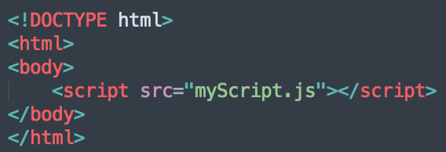
JavaScript使用
如需在 HTML 页面中插入 JavaScript，请使用 <script> 标签。
<script> 和 </script> 之间的代码行包含了 JavaScript：
HTML 中的脚本必须位于 <script> 与 </script> 标签之间。脚本可被放置在
HTML 页面的 <body> 和 <head> 部分中。也可以把脚本保存到外部文件中。
外部文件通常包含被多个网页使用的代码。
外部 JavaScript 文件的文件扩展名是 .js。
如需使用外部文件，请在 <script> 标签的 "src" 属性中设置该 .js 文件：

Slide 88

JavaScript基本语法
JavaScript 是区分大小写的，并使用 Unicode 字符集。
举个例子，可以将单词 Früh （在德语中意思是“早”）用作变量名。
但是，由于 JavaScript 是大小写敏感的，因此变量 früh 和 Früh 则是两个不同的变量。
在 JavaScript 中，指令被称为语句 Statement，并用分号（;）进行分隔。
如果一条语句独占一行的话，那么分号是可以省略的。
但如果一行中有多条语句，那么这些语句必须以分号分开。
虽然不是必需的，但是在一条语句的末尾加上分号可以大大减少代码中产生 bug 的
可能性。

Slide 89
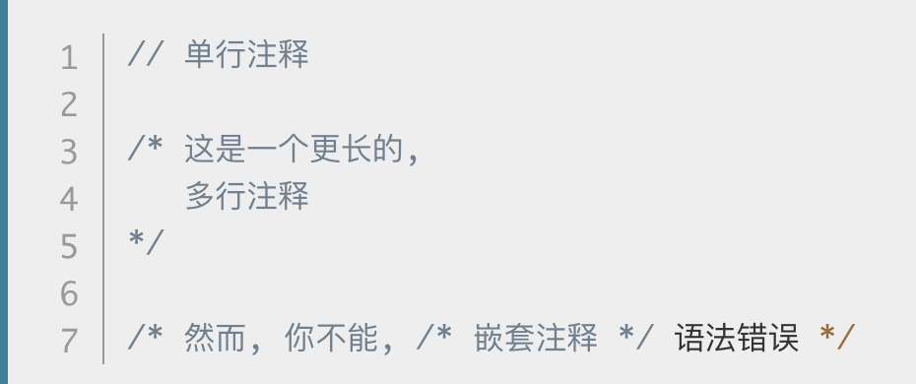
JavaScript基本语法
注释
Javascript 注释的语法和 C++ 或许多其他语言类似：
在代码执行过程中，注释将被自动跳过（不执行）。

Slide 90
JavaScript基本语法
变量
在应用程序中，使用变量来作为值的符号名。变量的名字又叫做标识符，其需要遵守
一定的规则。一个 JavaScript 标识符必须以字母、下划线（_）或者美元符号（$）开头，
后续的字符也可以是数字（0-9）。因为 JavaScript 语言是区分大小写的，所以字母可以
是从“A”到“Z”的大写字母和从“a”到“z”的小写字母。
变量声明
Javascript 有三种声明方式：
var：声明一个变量，可选初始化一个值。
let：声明一个块作用域的局部变量，可选初始化一个值。
const:声明一个块作用域的只读常量。

Slide 91

JavaScript基本语法
数据类型
字符串
字符串是存储字符（比如 “Bill Gates”）的变量。
字符串可以是引号中的任意文本。可以使用单引号或双引号。

Slide 92


JavaScript基本语法
数据类型
数字
JavaScript 只有一种数字类型。表示整数或浮点数。
极大或极小的数字可以通过科学计数法来书写：

Slide 93

JavaScript基本语法
数据类型
布尔类型
布尔（逻辑）只能有两个值：true 或 false。
布尔常用在条件测试中。

Slide 94
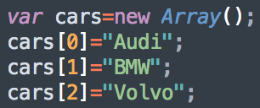
JavaScript基本语法
数据类型
数组
以下三段代码都能创建一个相同的名为 cars 的数组。

Slide 95

JavaScript基本语法
数据类型
对象
对象由花括号分隔。在括号内部，对象的属性以名称和值对的形式 (name : value)
来定义，属性间由逗号分隔。
下面例子中的对象 (person) 有三个属性：firstname、lastname 以及 id。
对象属性有两种寻址方式：

Slide 96
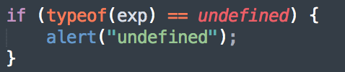

JavaScript基本语法
数据类型
Undefined 和 Null
当声明的变量还未被初始化时，变量的默认值为 undefined。
null 用来表示尚未存在的对象，常用来表示函数企图返回一个不存在的对象。
JS 中如何判断 undefined:
可以通过将变量的值设置为 null 来清空变量：

Slide 97
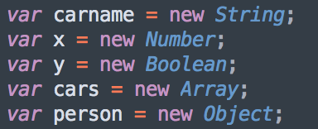
JavaScript基本语法
声明变量类型
当声明新变量时，可以使用关键词 "new" 来声明其类型：
JavaScript 变量均为对象。当声明一个变量时，就创建了一个新的对象。

Slide 98
JavaScript基本语法
变量的作用域
在函数之外声明的变量，叫做全局变量，因为它可被当前文档中的任何其他代码所访问。
在函数内部声明的变量，叫做局部变量，因为它只能在当前函数的内部访问。
变量提升
JavaScript 变量的另一个不同寻常的地方是，你可以先使用变量稍后再声明变量而不会
引发异常。这一概念称为变量提升；JavaScript 变量感觉上是被“提升”或移到了函数
或语句的最前面。但是，提升后的变量将返回 undefined 值。因此在使用或引用某个变
量之后进行声明和初始化操作，这个被提升的变量仍将返回 undefined 值。

Slide 99
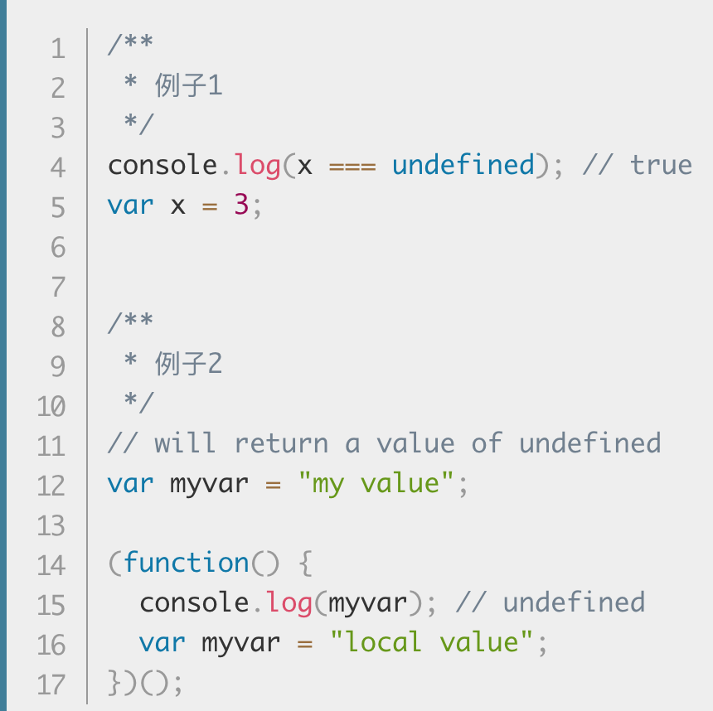
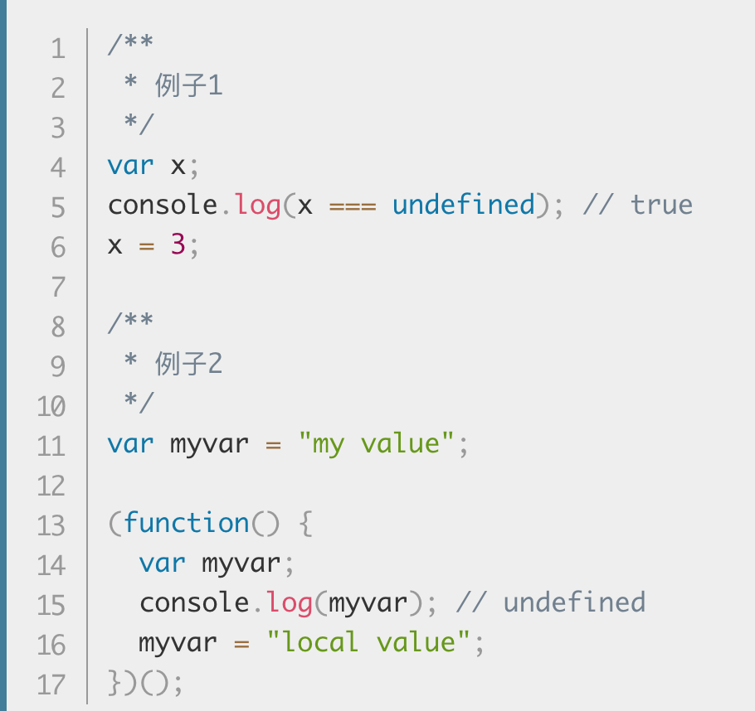
JavaScript基本语法
变量提升
左边的例子也可写作右边：

Slide 100
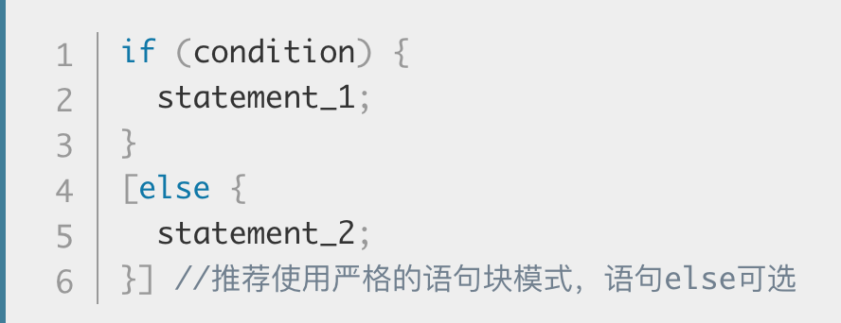
JavaScript流程控制
条件判断语句
当一个逻辑条件为真，用if语句执行一个语句。
当这个条件为假，使用可选择的 else 从句来执行这个语句。
if 语句如下所示：

Slide 101
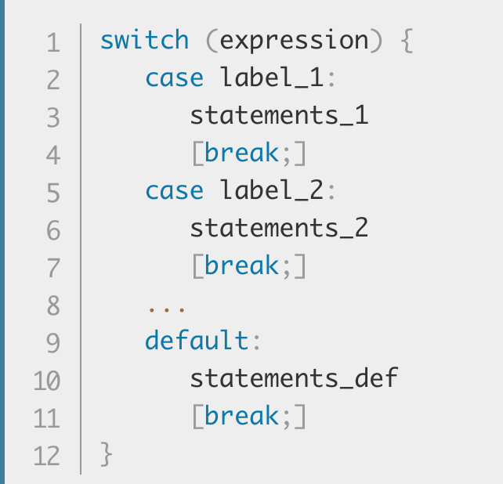
JavaScript流程控制
switch语句
switch 语句允许一个程序求一个表达式的值并且尝试去匹配表达式的值。
如果匹配成功，这个程序执行相关的语句。switch 语句如下所示：

Slide 102
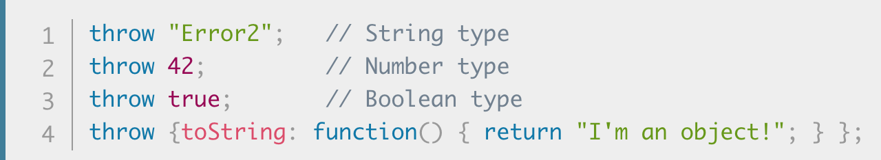
JavaScript异常处理
可以用 throw 语句抛出一个异常并且用 try...catch 语句捕获处理它。
throw语句
使用throw语句抛出一个异常。当你抛出异常，你规定一个含有值的表达式要被抛出。
你可以抛出任意表达式而不是特定一种类型的表达式。
下面的代码抛出了几个不同类型的表达式：

Slide 103
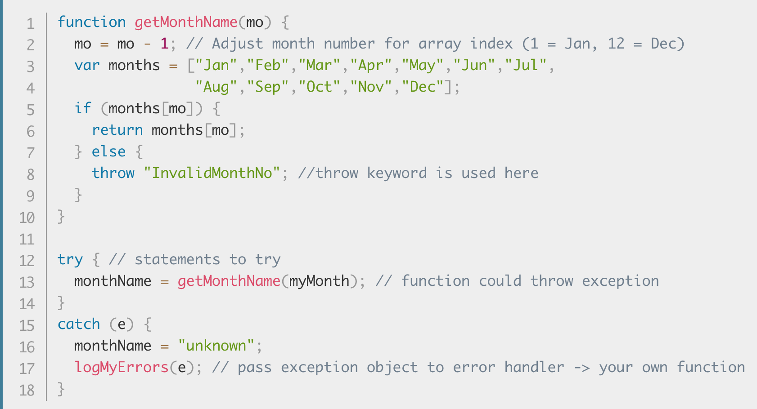
JavaScript异常处理
try...catch语句
下面的例子使用了try...catch语句。
示例调用了一个函数用于从一个数组中根据传递值来获取一个月份名称。
如果该值与月份数值不相符，会抛出一个带有“InvalidMonthNo”值的异常，
然后在捕捉块语句中设置monthName变量为unknown。

Slide 104
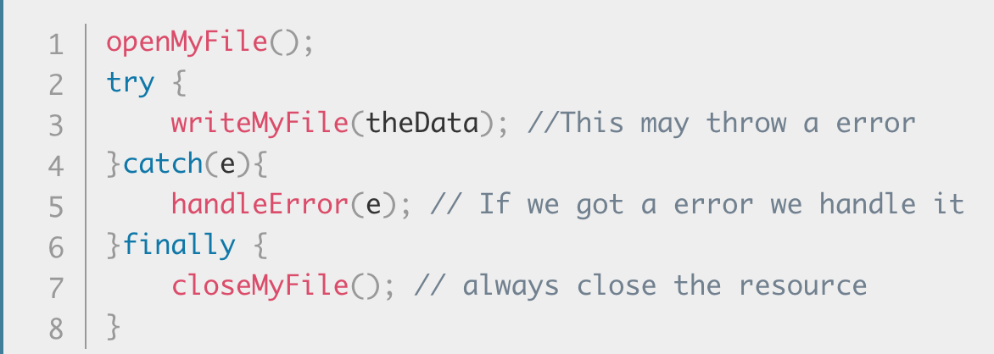
JavaScript异常处理
finally块
finally块包含了在try和catch块完成后、下面接着try...catch的语句之前执行的语句。
finally块无论是否抛出异常都会执行。
下面的例子中，如果在文件打开时有异常抛出，finally块会在脚本错误之前关闭文件。

Slide 105
学习网址
http://www.w3school.com.cn/js/js_intro.asp
https://developer.mozilla.org/zh-CN/docs/Learn/JavaScript
http://javascript.ruanyifeng.com/introduction/intro.html

Slide 106
JQuery

Slide 107
JQuery简介
JQuery安装
JQuery语法
JQuery事件
学习网址

Slide 108
JQuery简介
JQuery是目前使用最广泛的JavaScript函数库，能够简化 DOM 操作，AJAX 调用和 Event 处理。据统计，全世界57.5%的网站使用jQuery，在使用JavaScript函数库的网站中，93.0%使用jQuery。它已经成了开发者必须学会的技能。
JQuery的最大优势有两个。首先，它基本是一个DOM操作工具，可以使操作DOM对象变得异常容易。其次，它统一了不同浏览器的API接口，使得代码在所有现代浏览器均能运行，开发者不用担心浏览器之间的差异。

Slide 109
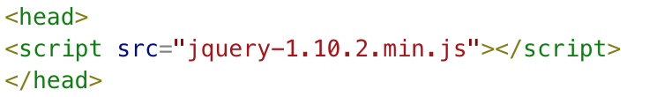
JQuery安装
网页中添加 jQuery
可以通过多种方法在网页中添加 jQuery。
从 jquery.com 下载 jQuery 库。
从 CDN 中载入 jQuery, 如从 Google 中加载 jQuery。
下载 jQuery
有两个版本的 jQuery 可供下载。
Production version - 用于实际的网站中，已被精简和压缩。
Development version - 用于测试和开发（未压缩，是可读的代码）
jQuery 库是一个 JavaScript 文件，可以使用 HTML 的 <script> 标签引用它：

Slide 110
JQuery语法
jQuery 语法是通过选取 HTML 元素，并对选取的元素执行某些操作。
基础语法： $(selector).action()
美元符号定义 JQuery。
选择符（selector）查找 HTML 元素
jQuery 的 action() 执行对元素的操作
实例：
$(this).hide() - 隐藏当前元素
$(“p”).hide() - 隐藏所有 <p> 元素
$(“p.test”).hide() - 隐藏所有 class=“test” 的 <p> 元素
$("#test").hide() - 隐藏所有 id="test" 的元素

Slide 111
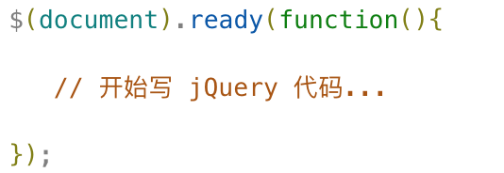
JQuery语法
所有 jQuery 函数位于一个 document ready 函数中，这是为了防止文档在完全加载
（就绪）之前运行 jQuery 代码，即在 DOM 加载完成后才可以对 DOM 进行操作。
如果在文档没有完全加载之前就运行函数，操作可能失败。下面是两个具体的例子：
试图隐藏一个不存在的元素。
获得未完全加载的图像的大小。

Slide 112
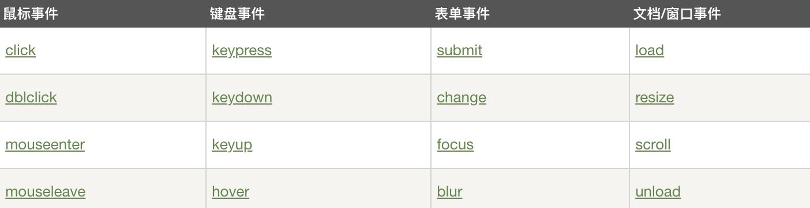
JQuery事件
页面对不同访问者的响应叫做事件。
事件处理程序指的是当 HTML 中发生某些事件时所调用的方法。
实例：
在元素上移动鼠标。
选取单选按钮。
点击元素。
常见 DOM 事件：

Slide 113
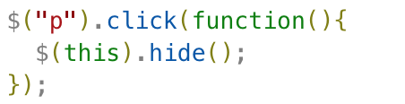
JQuery事件
$(document).ready()：
$(document).ready() 方法允许我们在文档完全加载完后执行函数。之前已经介绍过了。
click()
click() 方法是当按钮点击事件被触发时会调用一个函数。
在下面的实例中，当点击事件在某个 <p> 元素上触发时，隐藏当前的 <p> 元素。

Slide 114
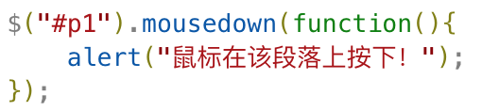
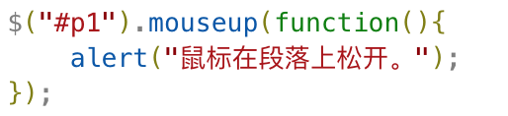
JQuery事件
mousedown()
当鼠标指针移动到元素上方，并按下鼠标按键时，会发生 mousedown 事件。
mouseup()
当在元素上松开鼠标按钮时，会发生 mouseup 事件。

Slide 115
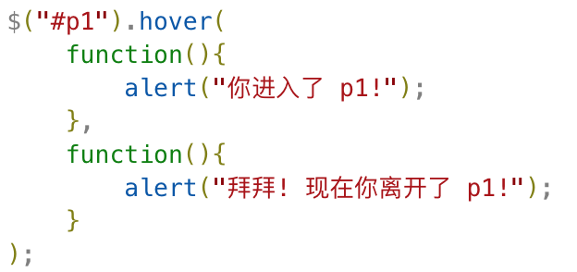
JQuery事件
hover()
hover()方法用于模拟光标悬停事件。

Slide 116
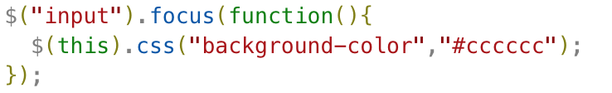
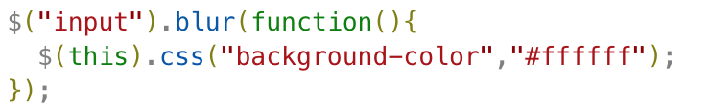
JQuery事件
focus()
当元素获得焦点时，发生 focus 事件。
当通过鼠标点击选中元素或通过 tab 键定位到元素时，该元素就会获得焦点。
blur()
当元素失去焦点时，发生 blur 事件。

Slide 117
JQuery事件
事件绑定
$().事件名(事件处理函数) 如： $(“#d”).click(function(){})
$().on(“事件名”,事件处理函数) 如：$(“#d”).on(“click”,function(){})
$().bind(“事件名”,事件处理函数) 如：$("#d").bind("click",function(){})
解除事件绑定
$().unbind("事件名")

Slide 118
学习网址
http://www.w3school.com.cn/jquery/jquery_intro.asp
https://developer.mozilla.org/zh-CN/docs/Glossary/jQuery
https://javascript.ruanyifeng.com/jquery/basic.html
http://www.runoob.com/jquery/jquery-tutorial.html

Slide 119
AJAX

Slide 120
AJAX简介
XMLHttpRequest对象
XMLHttpRequest的实例方法
XMLHttpRequest实例的事件
AJAX代码示例
学习网址

Slide 121
AJAX简介
浏览器与服务器之间，采用 HTTP 协议通信。用户在浏览器地址栏键入一个网址，或者通过网页表单向服务器提交内容，这时浏览器就会向服务器发出 HTTP 请求。
AJAX 是 Asynchronous JavaScript and XML 的缩写，指的是通过 JavaScript 的异步通信，从服务器获取 XML 文档，从中提取数据，再更新当前网页的对应部分，而不用刷新整个网页。后来，AJAX 这个词就成为 JavaScript 脚本发起 HTTP 通信的代名词，也就是说，只要用脚本发起通信，就可以叫做 AJAX 通信。

Slide 122
AJAX简介
具体来说，AJAX 包括以下几个步骤。
创建 XMLHttpRequest 实例。
发出 HTTP 请求。
接收服务器传回的数据。
更新网页数据
概括起来，就是一句话，AJAX 通过原生的XMLHttpRequest对象发出 HTTP 请求，
得到服务器返回的数据后，再进行处理。现在，服务器返回的都是 JSON 格式的
数据，XML 格式已经过时了，但是 AJAX 这个名字已经成了一个通用名词，字面
含义已经消失了。

Slide 123
XMLHttpRequest对象
XMLHttpRequest对象是 AJAX 的主要接口，用于浏览器与服务器之间的通信。尽管名字里面有XML和Http，它实际上可以使用多种协议（比如file或ftp），发送任何格式的数据（包括字符串和二进制）。
XMLHttpRequest本身是一个构造函数，可以使用new命令生成实例。它没有任何参数。
一旦新建实例，就可以使用open()方法发出 HTTP 请求。
上面代码向指定的服务器网址，发出 GET 请求。

Slide 124
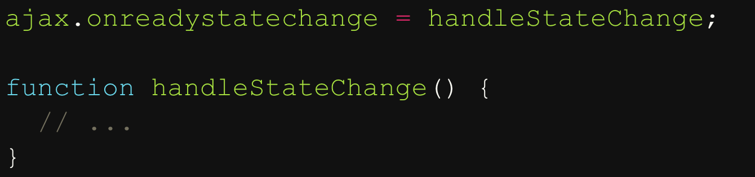
XMLHttpRequest对象
然后，指定回调函数，监听通信状态（readyState属性）的变化。
上面代码中，一旦XMLHttpRequest实例的状态发生变化，就会调用监听函数handleStateChange。一旦拿到服务器返回的数据，AJAX 不会刷新整个网页，而是只更新网页里面的相关部分，从而不打断用户正在做的事情。注意，AJAX 只能向同源网址（协议、域名、端口都相同）发出 HTTP 请求，如果发出跨域请求，就会报错。

Slide 125
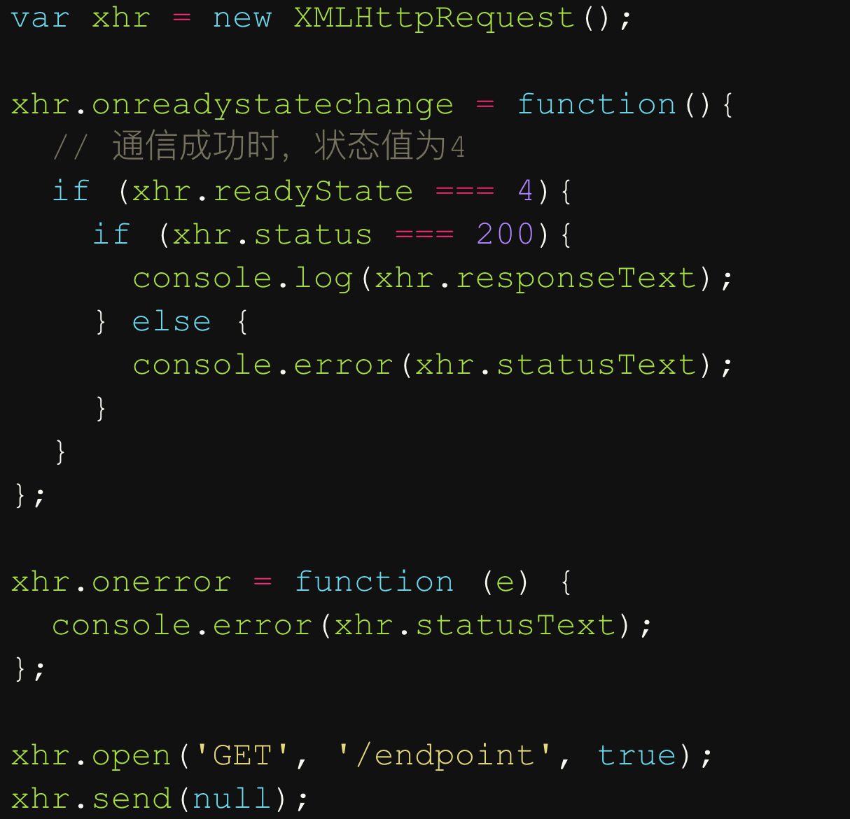
XMLHttpRequest对象
下面是XMLHttpRequest对象简单用法的完整例子。

Slide 126
XMLHttpRequest对象
XMLHttpRequest.readyState返回一个整数，表示实例对象的当前状态。该属性只读。它可能返回以下值。
0，表示 XMLHttpRequest 实例已经生成，但是实例的open()方法还没有被调用。
1，表示open()方法已经调用，但是实例的send()方法还没有调用，仍然可以使用实例的setRequestHeader()方法，设定 HTTP 请求的头信息。
2，表示实例的send()方法已经调用，并且服务器返回的头信息和状态码已经收到。
3，表示正在接收服务器传来的数据体（body 部分）。这时，如果实例的responseType属性等于text或者空字符串，responseText属性就会包含已经收到的部分信息。
4，表示服务器返回的数据已经完全接收，或者本次接收已经失败。

Slide 127
XMLHttpRequest对象
XMLHttpRequest.responseType属性是一个字符串，表示服务器返回数据的类型。这个属性是可写的，可以在调用open()方法之后、调用send()方法之前，设置这个属性的值，告诉服务器返回指定类型的数据。
XMLHttpRequest.responseType属性可以等于以下值。
“”（空字符串）：等同于text，表示服务器返回文本数据。
“arraybuffer”：ArrayBuffer 对象，表示服务器返回二进制数组。
“blob”：Blob 对象，表示服务器返回二进制对象。
“document”：Document 对象，表示服务器返回一个文档对象。
“json”：JSON 对象。
“text”：字符串。

Slide 128
XMLHttpRequest对象
XMLHttpRequest.status属性返回一个整数，表示服务器回应的 HTTP 状态码。一般来说，如果通信成功的话，这个状态码是200；如果服务器没有返回状态码，那么这个属性默认是200。请求发出之前，该属性为0。
200, OK，访问正常
301, Moved Permanently，永久移动
302, Move temporarily，暂时移动
304, Not Modified，未修改
307, Temporary Redirect，暂时重定向
401, Unauthorized，未授权
403, Forbidden，禁止访问
404, Not Found，未发现指定网址
500, Internal Server Error，服务器发生错误
基本上，只有2xx和304的状态码，表示服务器返回是正常状态。

Slide 129
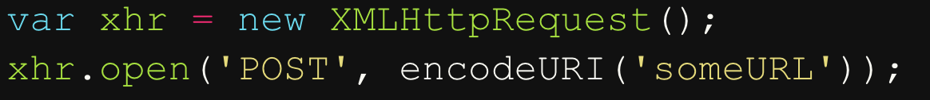
XMLHttpRequest的实例方法
XMLHttpRequest.open()方法用于指定 HTTP 请求的参数，或者说初始化 XMLHttpRequest 实例对象。它一共可以接受五个参数。
method：表示 HTTP 动词方法，比如GET、POST、PUT、DELETE、HEAD等
url: 表示请求发送目标 URL。
async: 布尔值，表示请求是否为异步，默认为true。如果设为false，则send()方法只有等到收到服务器返回了结果，才会进行下一步操作。该参数可选。由于同步 AJAX 请求会造成浏览器失去响应，许多浏览器已经禁止在主线程使用，只允许 Worker 里面使用。所以，这个参数轻易不应该设为false。
user：表示用于认证的用户名，默认为空字符串。该参数可选。
password：表示用于认证的密码，默认为空字符串。该参数可选。
下面是发送 POST 请求的例子。

Slide 130

XMLHttpRequest的实例方法
XMLHttpRequest.send()方法用于实际发出 HTTP 请求。它的参数是可选的，如果不带参数，就表示 HTTP 请求只包含头信息，也就是只有一个 URL，典型例子就是 GET 请求；如果带有参数，就表示除了头信息，还带有包含具体数据的信息体，典型例子就是 POST 请求。
下面是发送 GET 请求的例子。

Slide 131

XMLHttpRequest实例的事件
readyStateChange 事件
readyState属性的值发生改变，就会触发 readyStateChange 事件。
我们可以通过onReadyStateChange属性，指定这个事件的监听函数，对不同状态
进行不同处理。尤其是当状态变为 4 的时候，表示通信成功，这时回调函数就可以
处理服务器传送回来的数据。

Slide 132

XMLHttpRequest实例的事件
progress 事件
上传文件时，XMLHTTPRequest 实例对象本身和实例的upload属性，都有一个
progress事件，会不断返回上传的进度。

Slide 133

XMLHttpRequest实例的事件
load 事件、error 事件、abort 事件
load 事件表示服务器传来的数据接收完毕，error 事件表示请求出错，
abort 事件表示请求被中断（比如用户取消请求）。

Slide 134

AJAX代码示例：JavaScript

Slide 135


AJAX代码示例：JQuery
GET请求
POST请求

Slide 136
学习网址
http://www.w3school.com.cn/jquery/jquery_ajax_intro.asp
https://developer.mozilla.org/zh-CN/docs/Web/Guide/AJAX
http://javascript.ruanyifeng.com/bom/ajax.html
http://www.w3school.com.cn/ajax/index.asp

